Slide 1
REPUBLIQUE ALGERIENNE DEMOCRATIQUE ET POPULAIRE MINISTERE DE L’ENSEIGNEMENT SUPERIEUR ET DE LA RECHERCHE SCIENTIFIQUE
UNIVERSITE MOULOUD MAMMERI DE
TIZI-OUZOU
Χ • Θ Λ • ΔΔ ∑ Χ [ :// :V •Χ [ •Λ [•Ο
FACULTE DE GENIE DE LA CONSTRUCTION
DEPARTEMENT D’ARCHITECTURE .
Plomberie sanitaire
AEP et Gaz
Encadrés Par:
Mr. Ait Ahmed.S
Mme. Ben Aoudia
Réalisé par :
Sahraoui Nassima
Selmane kahina

Slide 2
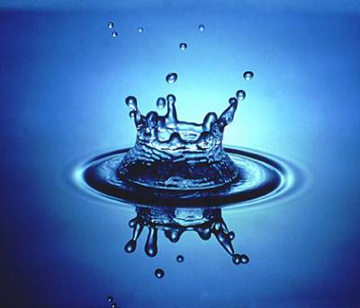
Plan de travail
Introduction
I-Plomberie sanitaire
historique
-généralités
- Les différents types de tuyauterie et de matériaux constitutifs
-Accessoires d’AEP
- Appareils sanitaires
II-L’AEP
-Généralités
-Mode de stockage d’eau potable
-La distribution d eau potable
-Production d’eau chaude
-
-
Mode de vente de l eau aux usagers
III-GAZ
-Généralités
-Classification de gaz
-Distribution de gaz
-Techniques de desserte des habitations.
Conclusion

Slide 3
PLOMBERIE SANITAIRE

Slide 4
1-Historique:
Des civilisations anciennes ,en particulier celles du Proche-Orient connaissaient l’art d’établir des installations sanitaires avec des canalisations permettant l’arrivée et l’évacuation de l’eau.
Nous emprunterons à auguste Choisy, dans son histoire d’architecture, une définition des thermes : les thermes sont des édifices typiquement romains qui rendent si bien leur esprit d’ordres et leur façon de gouverner en amusant les populations soumises. les anciens grecs ne paraissent pas à avoir eu d’édifices équivalents aux thermes des romains: les salles de bain étaient de simples annexes de l’habitation.

Slide 5
2-Généralités sur la plomberie
:
La plomberie désigne, l'ensemble des techniques utilisées, pour faire circuler des fluides (liquide ou gaz) à l'aide de tuyaux, tubes, vannes, robinets, pompes et matériaux aux différents points d'usage d'une installation. Le mot a pour origine le terme latin pour plomb (plumbum) et, provient de l'utilisation de ce métal malléable pour réaliser les installations au cours des Siècles précédents.
Ces techniques se sont améliorées au fil du temps suite à l'évolution des connaissances scientifiques et de leur mise en application. Comme le démontre l'histoire de la plomberie, les premiers principes scientifiques soit les pompes et la gravité appliqués en agriculture pour l'irrigation au moyen de pentes et de fossés

Slide 6
3-Différents type de tuyauterie et de matériaux constitutifs
A-LES CANALISATIONS FLEXIBLES
Les tuyaux flexibles s'utilisent de plus en plus dans les installations sanitaires car il permettent un raccordement simple et rapide entre éléments. I 'utilisation de ces tuyaux s’envisage essentiellement lorsque l'installation peut être dissimulée, ou dans le cas de bidet .

Slide 7
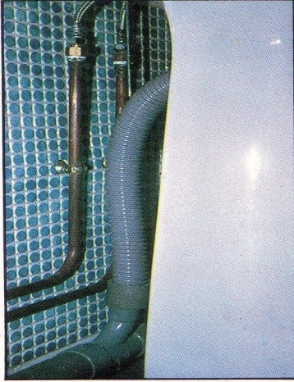
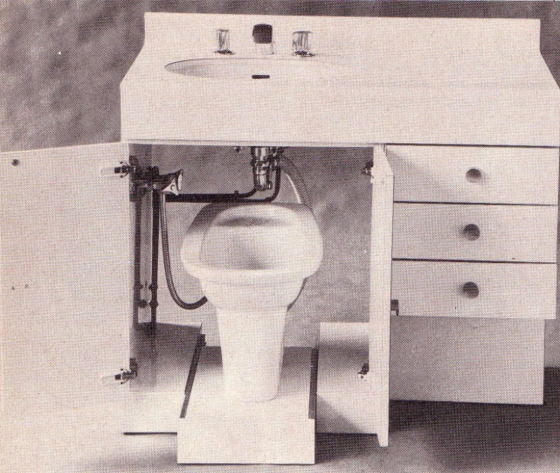
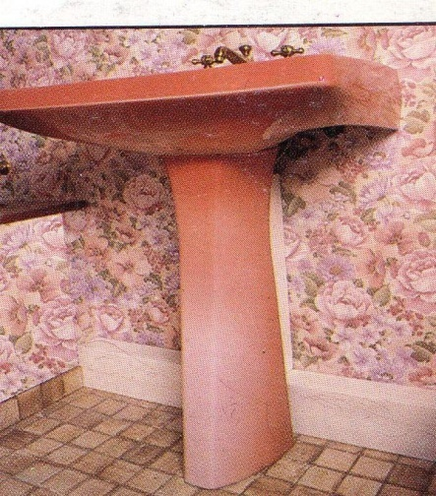

Slide 8
1-Les flexibles d'alimentation
Pour la distribution, les tuyaux flexibles peuvent soit faire partie intégrante du réseau sanitaire, c'est-à-dire être montés entre deux tronçons de tube rigide (raccordement entre la colonne montante et la rampe d'alimentation), soit servir de liaison entre un tube d'alimentation rigide et un appareil sanitaire (raccordement entre la rampe d'alimentation et l'appareil sanitaire ou raccordement direct entre la colonne montante et l'appareil sanitaire).
Ces flexibles sont beaucoup utilisés dans les composantes sanitaires car ils permettent une rapidité de montage.

Slide 9
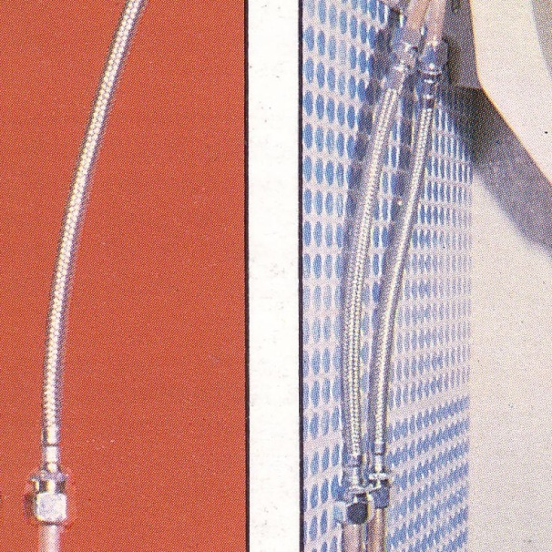
raccordement entre
un appareil
sanitaire
et un tube rigide

Slide 10
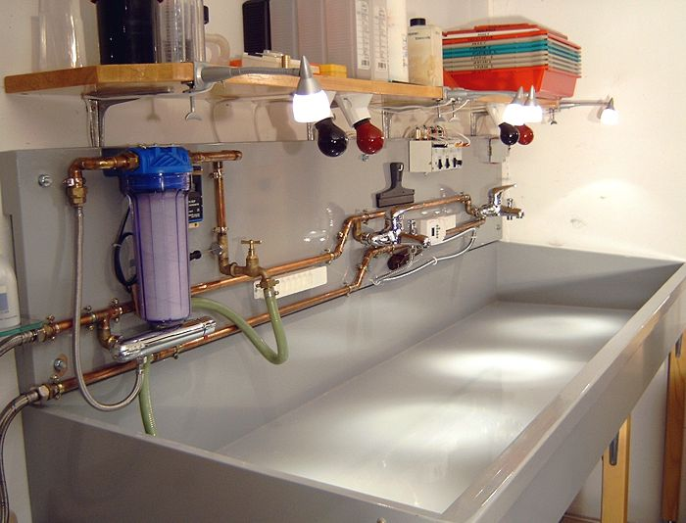
raccordement entre
Deux tube rigide
raccordement entre
un appareil
sanitaire
et un tube rigide

Slide 11
2- Les flexibles d'évacuation
Ils sont utilisés pour le raccordement après le siphon d'appareil ,soit pour assurer la liaison entre l'appareil sanitaire et le collecteur horizontal d'évacuation ,soit entre l'appareil sanitaire et la branche de la culotte d'évacuation de la descente d'eaux ménagères.
Actuellement, ces flexibles ne s'utilisent que pour des eaux d'évacuation sans pression, lavabo, douche, évier, baignoire...

Slide 12
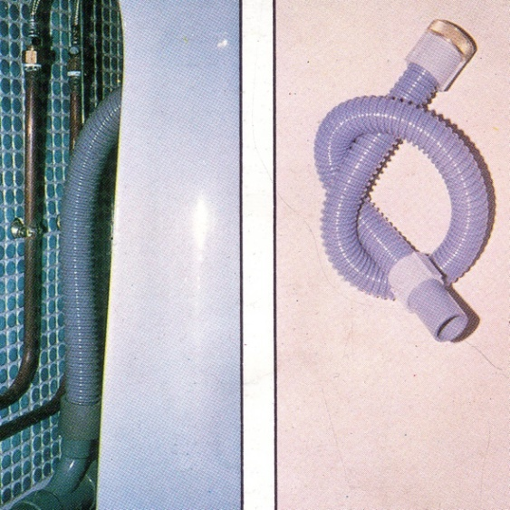
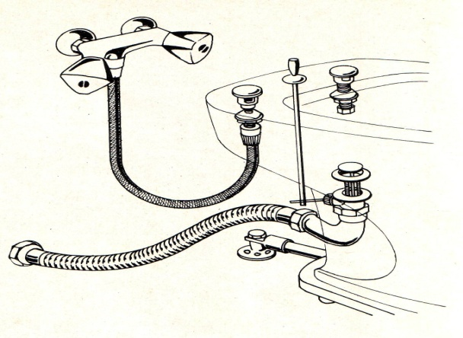
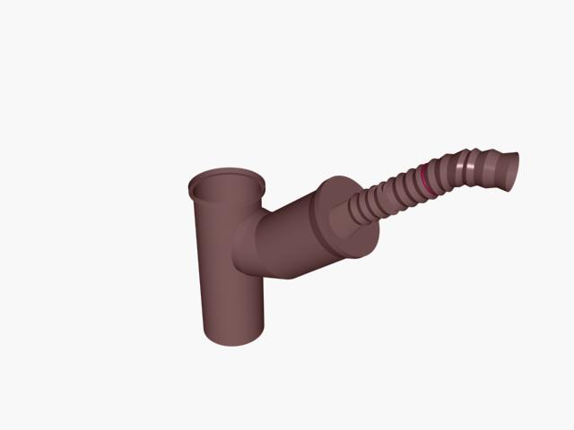
Raccordement
d’un lavabo
Raccordement
d’un bidet
Raccordement d’un appareil sanitaire et la branche de la culotte d'évacuation de la descente d'eaux ménagères

Slide 13
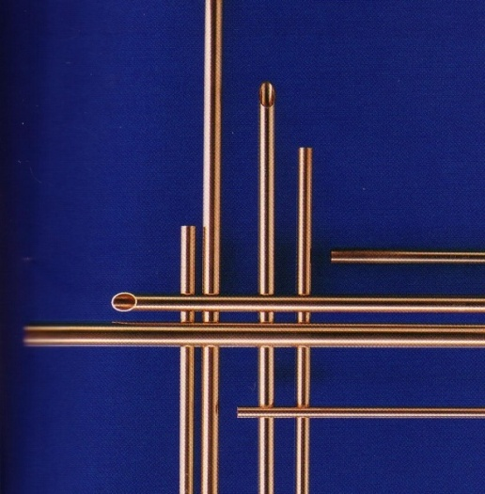
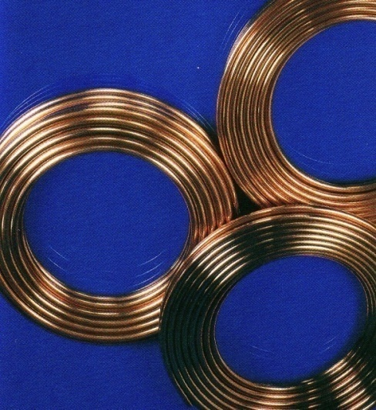
B-LES CANALISATIONS NON FLEXIBLES
1-LES TUBES EN CUIVRE
en longueur droite :
de 4 a 6 m de longueur.
en couronne :
de 10 a 30 m de
longueur
Le cuivre, en raison de ses caractéristiques,
est sans nul doute le métal le mieux approprié à la plomberie
et aux installations sanitaires en général.
Les tubes en cuivre sont utilisé soit pour l’alimentation
d’eau potable ,de gaz, et l’évacuation des eau de pluie.

Slide 14
les principaux avantages du tube cuivre:
-la facilité et la rapidité de façonnage et de mise en place, grâce à sa malléabilité.
-l'exécution des assemblages dans un minimum de temps, au moyen de raccord à Souder .
-une grande résistance à la corrosion.
- de faibles pertes de charges.
-une résistance à des pressions intérieures importantes,
permettant l'emploi de tubes de faible épaisseur (0,8 et 1 mm).
L'inconvénient du cuivre est son prix, qui
est variable en fonction de la situation économique.
Les tubes de cuivre sont livrables en couronne ou
en longueur droite.

Slide 15
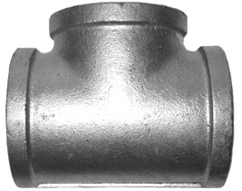
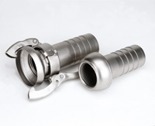
2-LES TUBES ACIER
Les tubes d'acier sont essentiellement utilisés en ceinture générale,
en colonne montante ou en gaine technique(alimentation :eau et gaz, et évacuation ).
Dans le bâtiment, il existe deux types de tubes en acier :
Les tubes en acier galvanisé:
1/ Les tubes en acier noir
Les tubes en acier galvanisé peuvent être revêtus de la galvanisation, soit en usine, soit après façonnage.
lis ne peuvent être utilisés que s'ils sont
employés en liaison avec un traitement
de protection contre la corrosion.

Slide 16
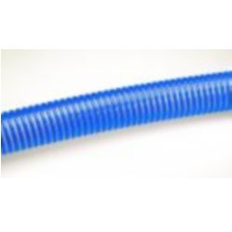
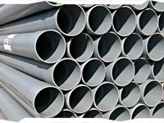
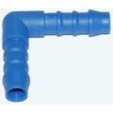
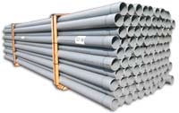
3-LES TUBES EN PVC (chlorure de polyvinyle non plastifié)
Ces canalisations s'utilisent en alimentation et évacuation. Ses avantages principaux sont :
leurs facilité de raccordement ,leurs légèreté et leurs prix.
les inconvénients du PVC:
les canalisations de chute ou descentes en PVC posées en apparent posent parfois des problèmes de bruit entre appartements.
faible résistance au feu.
les tubes en PVC d’évacuation sont
livrés en longueurs :
- de 4 m pour les diamètres de 12 à 63
- de 6 m pour les diamètres de 12 à 75

Slide 17
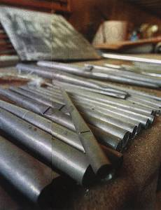
4- LE TUYAU EN PLOMB
Généralement utilisé pour les évacuations des eaux.
R: Il faut éviter de l'utiliser pour l’évacuation de l'eau très chaude.
Avantages :
Une grande malléabilité se qui facilite sa mise en œuvre.
Une bonne résistance aux agents atmosphériques.
Le tuyau en plomb se livre sous forme de
couronnes de 10 m de longueur
(jusqu'à 60 mm de diamètre intérieur),
et en longueurs droites de 4 m.

Slide 18
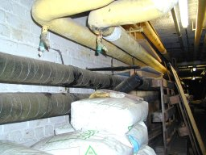
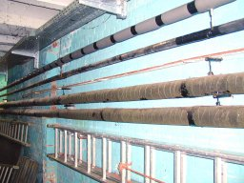
5- LES TUBES EN FONTE
En bâtiment, on utilise les canalisations en fonte que pour les évacuations.
Elles ne sont pas très utilisé que pour des considérations de poids.

Slide 19
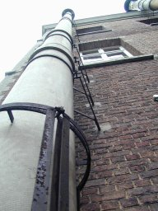
6- LES TUBES EN AMIANTE-CIMENT
on peut utiliser ces tubes en chute ou
descente d'eaux usées, surtout pour les
collecteurs d'évacuation.
Caractéristiques technique :
Les diamètres utilisables en bâtiment
sont les suivants (en mm) :
40, 50, 60, 80, 100, 125, 150.
La longueur varie entre 1m et 4m.
tubes utiliser en
descente d'eaux
pluviale

Slide 20
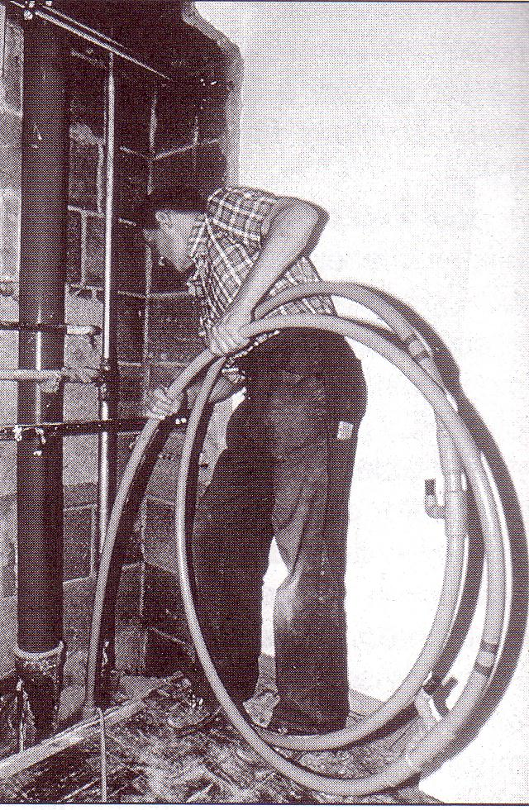
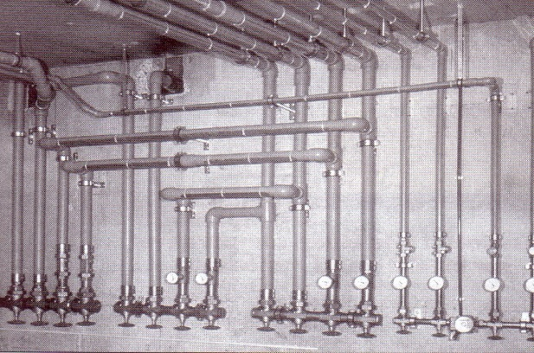
7
-LES TUBES EN MATÉRIAUX DE SYNTHÈSE
Il existe plusieurs types de tube en
matériaux de synthèse tel que : polyéthylène/polybutene…
Les tubes polyéthylène:
1/semi-rigide
On les utilise dans les branchements :
eau, chauffage et gaz.(généralement enterrés)
Branchement de
gaz apparent

Slide 21
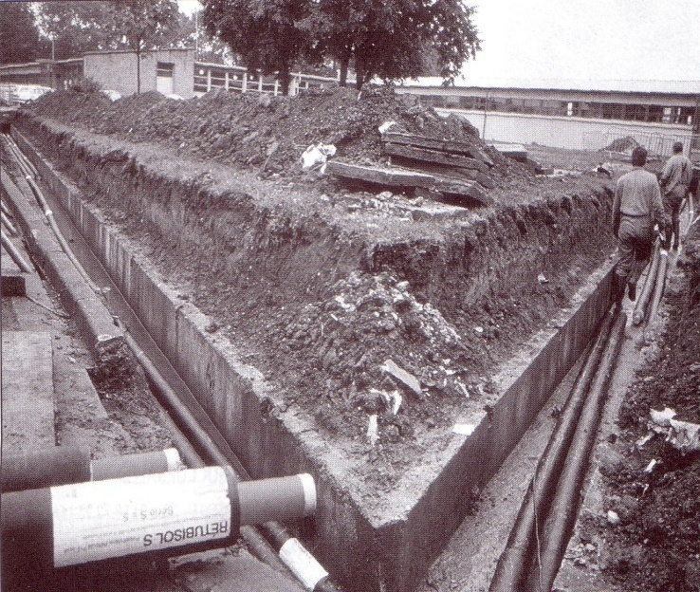
2/ rigides:
Ils sont utilisés pour les évacuations
(apparente, ou encastré ou enterré).
les tubes en polyéthylène se
caractérisent par une excellente
tenue à la corrosion et aux produits chimiques. mais ils présentent l'inconvénient d'être
facilement inflammable.
Conduite d’évacuation enterré

Slide 22
4-Accessoires d alimentation en eau potable:
L’A.E.P nécessite l’utilisation de plusieurs accessoires, on peut citer:
Robinets d’arrêt: robinets pour isoler chaque ramification de circuit desservent plusieurs appareils, ils existent avec purge au départ de la distribution intérieure.
Raccords: tel que les coudes, tés, jonctions.
(voir schémas)

Slide 23
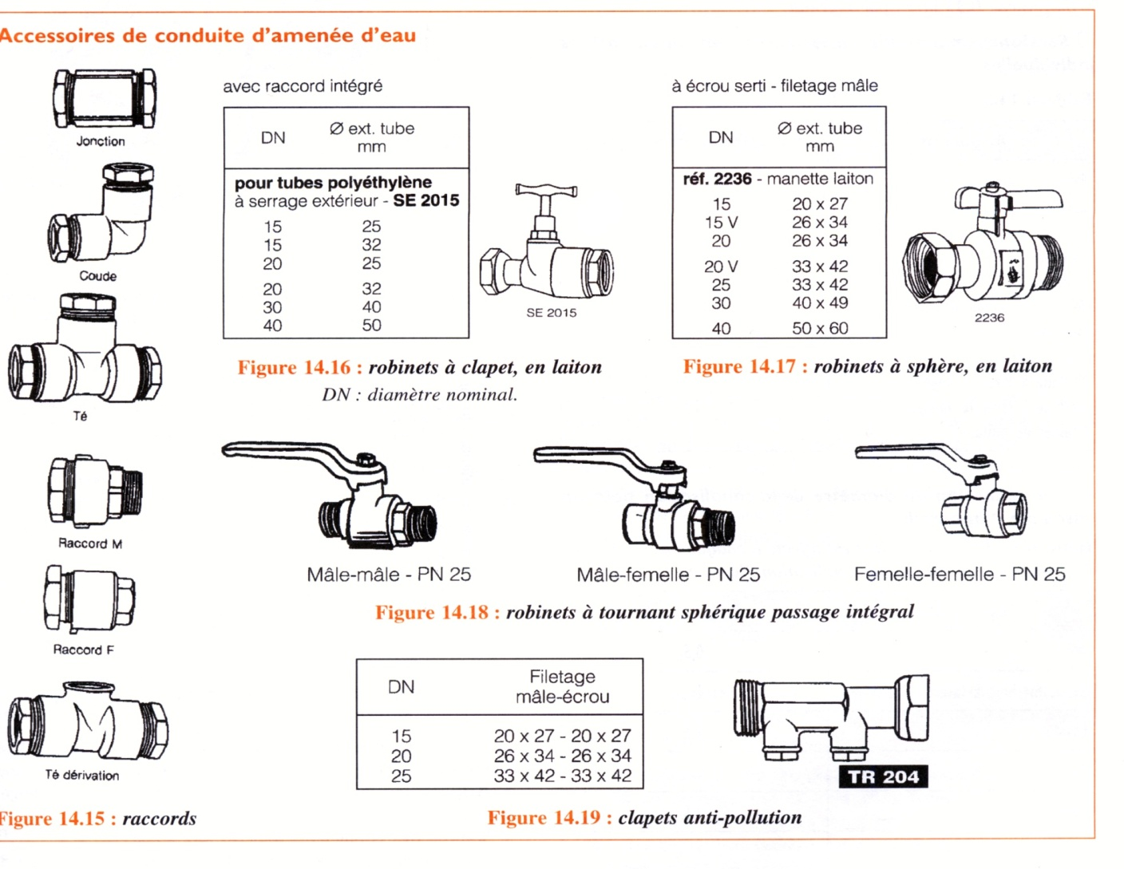

Slide 24
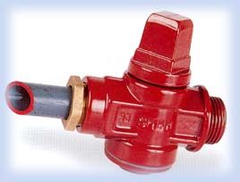
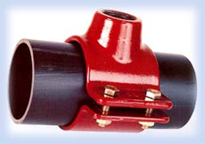
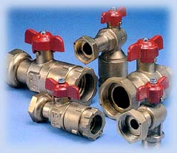
VANNE
RACCORD
ROBINET

Slide 25
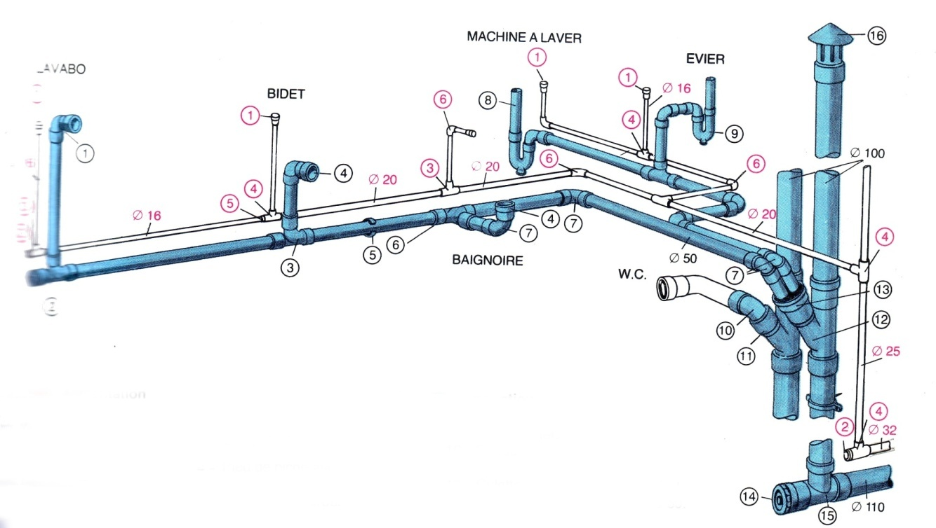
Schémas générale d’alimentation et d’évacuation des Eaux

Slide 26
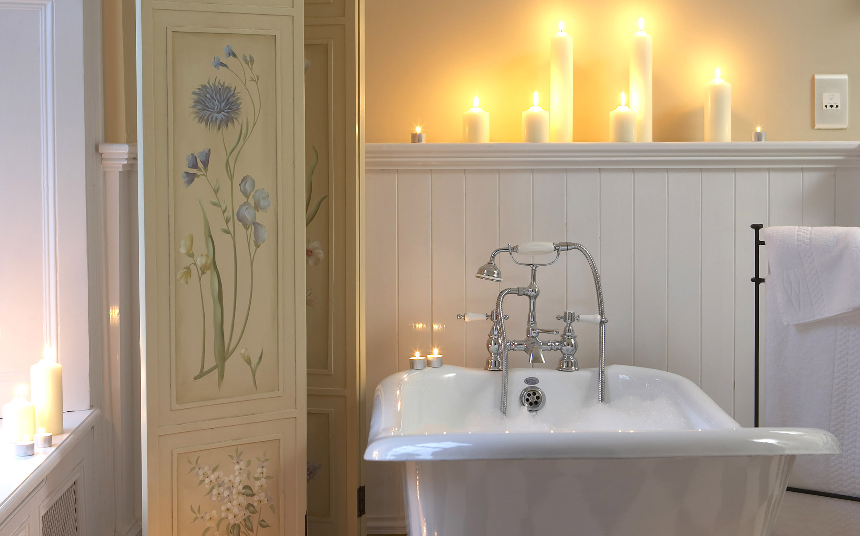
5
-APPAREIL SANITAIRE
Ils sont les fleurons de votre installation.
Vous devez les choisir en pensant à
leur encombrement.leur utilisation et leur entretien.
Actuellement on trouve des appareils en céramique
(faïence, porcelaine vitrifiée, grés émaille) en acier et en matière synthétique (acrylique, polyester...).

Slide 27
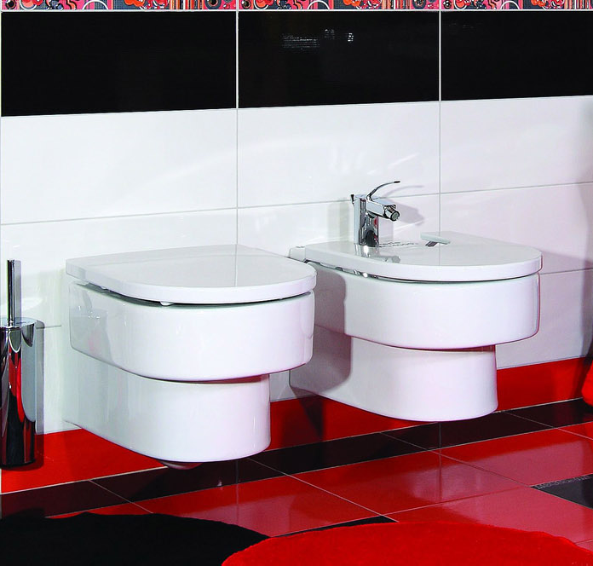
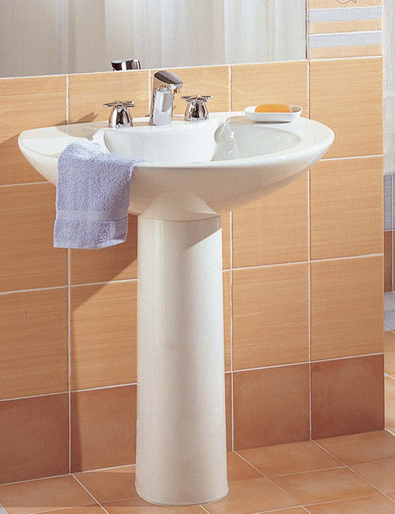
BIDET inconnue dans les pays Anglos-saxons. Ils étaient très répandus en France, mais tendent a disparaître
. Lorsque la salle d'eau est exiguë, ils sont sacrifiés, car leur office est
facilement remplacé par les autres appareils sanitaires.
LAVABO la cuvette du lavabo doit être de forme simple, avec le minimum de moulure pour faciliter le nettoyage.

Slide 28
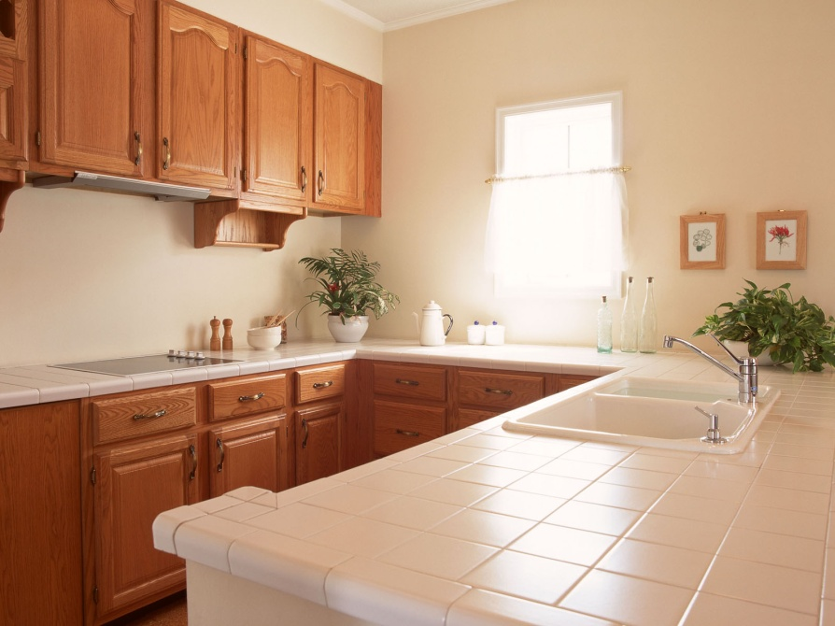
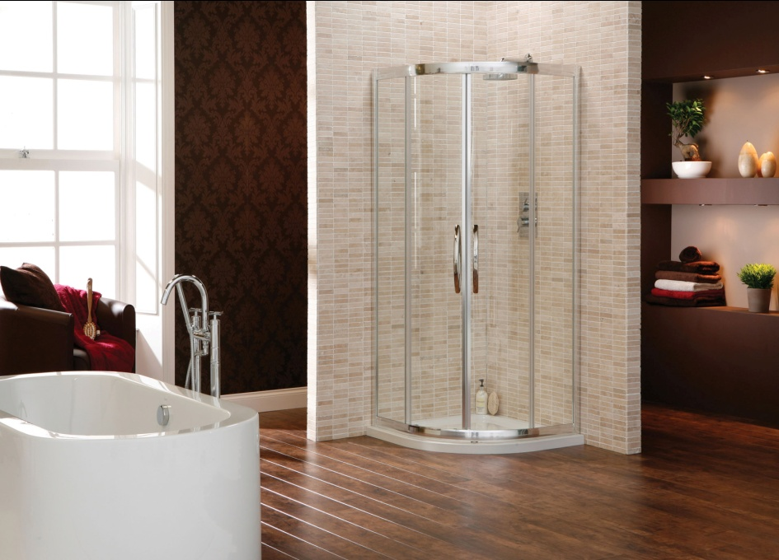
EVIERS ce que l’on appelle un évier ,est un ensemble comprenant au minimum une cuve et un égouttoir. Il existe des caves de faibles profondeurs.
DOUCHE
Les receveurs de douche tradition
annelle(encastres ou poses ) sont de
Plus remplaces par de douches qui résolvent totalement des problèmes d’Etancheite

Slide 29
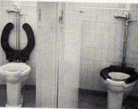
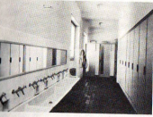
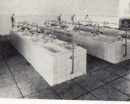
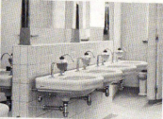
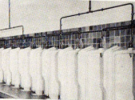
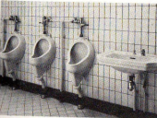
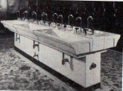
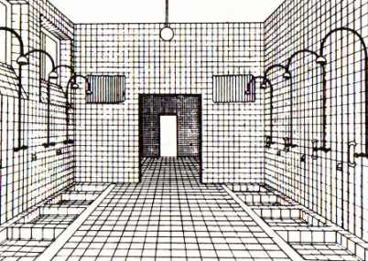
INSTALLATION COLLECTIVES

Slide 30
L’ AEP

Slide 31
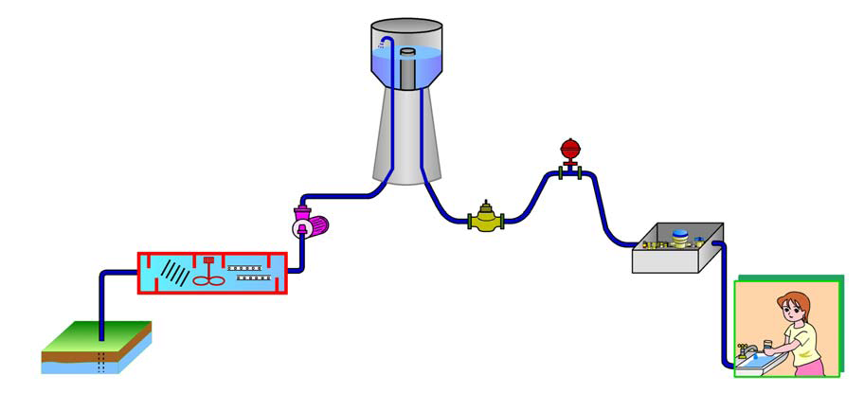
AEP
GENERALITES :
la distribution de l’eau,c’est l’ensemble des systèmes formé par le captage , l’adduction , le traitement , le stockage et la distribution de l’eau pour les usages domestiques et industriels

Slide 32
1-Modes de stockage
Réservoir: c’est un lieu aménagé pour accumuler et conserver l’eau.
Il peut avoir des réservoirs surélevé, mais l’inconvénient c’est la surcharge des planchers.
Suppresseur: il est utiliser pour alimenter les immeubles très élevés, quand la pression est faible.
La pompe: elle est utilisée pour les même raisons.

Slide 33
2-LA DISTRIBUTION D’EAU POTABLE
a- La distribution extérieure:
C’est l'acheminement de l'eau potable par le réseau public, soit par gravitation (châteaux d'eau), soit par mise en pression artificielle du réseau (station de surpression), jusqu'au compteur.
On distingue deux types de réseau:

Slide 34
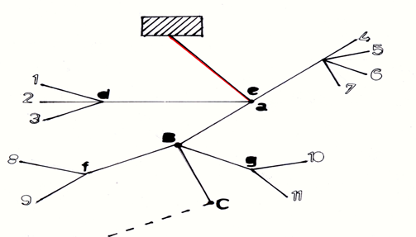
Réseau ramifier: Dans ce cas l’eau circule dans un seul sens, il présente l’avantage d’un nombre réduit de canalisation (réseau économique) et l’inconvénient en cas de rupture de la canalisation principale de pénaliser les différentes ramifications.
(voir schéma)

Slide 35
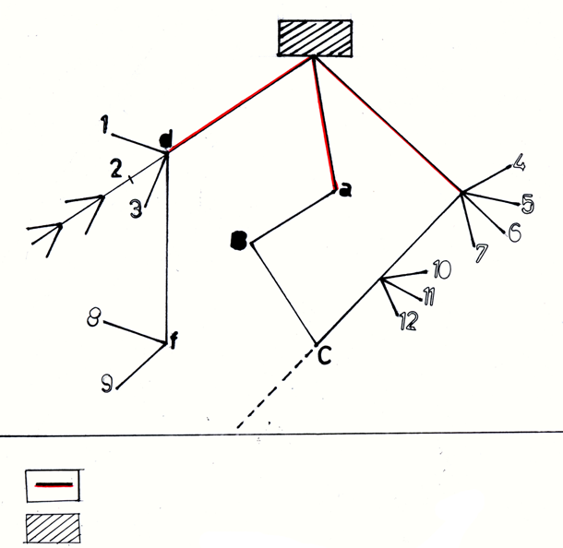
Réseau maillé:
Dans ce cas l’eau circule dans plusieurs sens il présente l’inconvénient d’un nombre élevé de canalisations principales et l’avantage ; en cas de rupture de l’une des canalisations principales de ne pas perturber l’alimentation de différentes canalisations secondaires et tertiaires (réseau coûteux).(voir schéma)

Slide 36
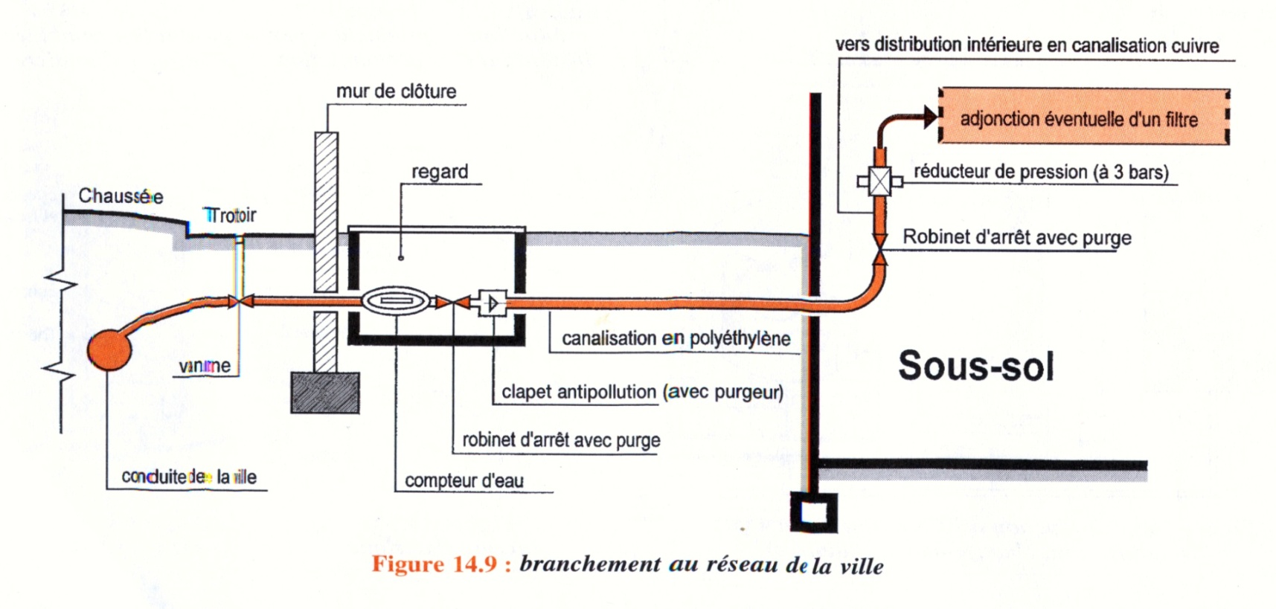
b-Distribution intérieure:
Cas d’une maison individuelle:
Le branchement s’effectue à partir de la conduite de la ville vers le compteur d’abonné.

Slide 37
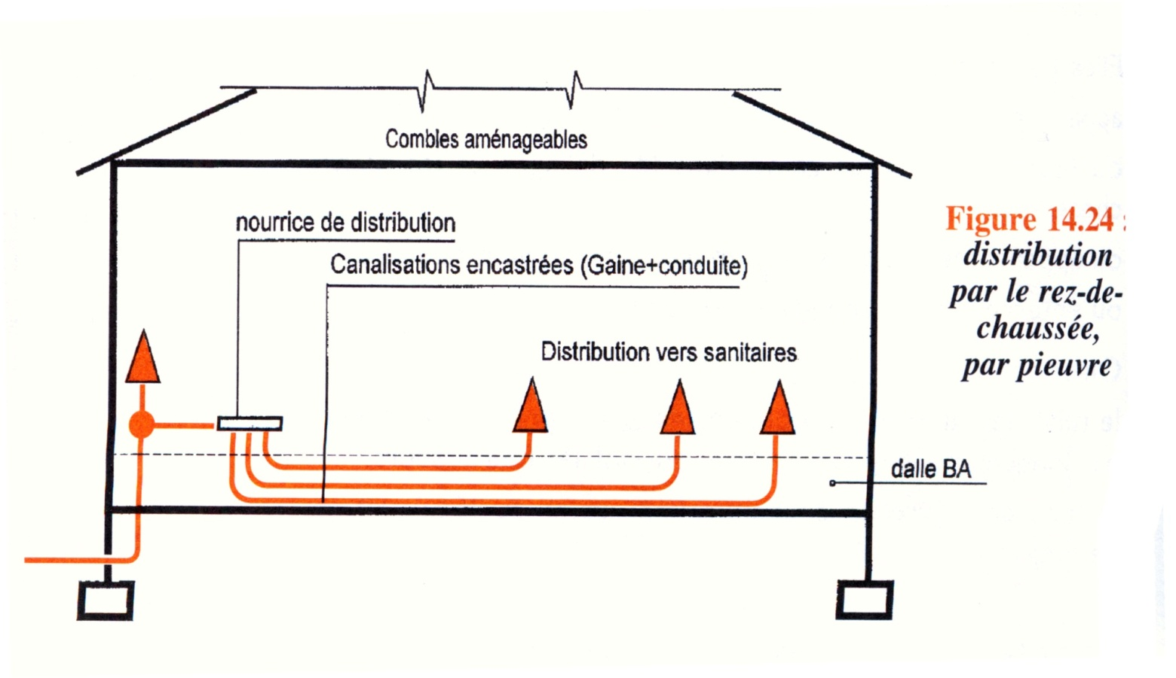
modes principaux de distribution d’eau potable: 1/ Distribution par pieuvre

Slide 38
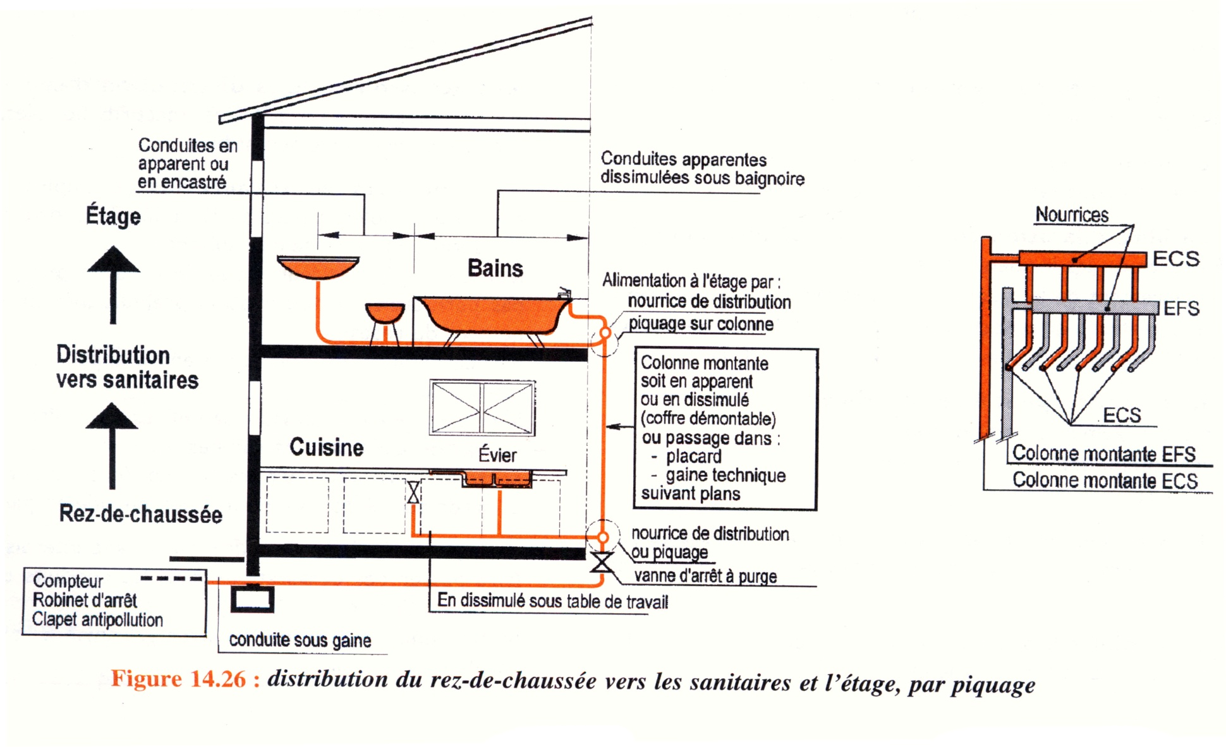
2/ Distribution en piquage:

Slide 39
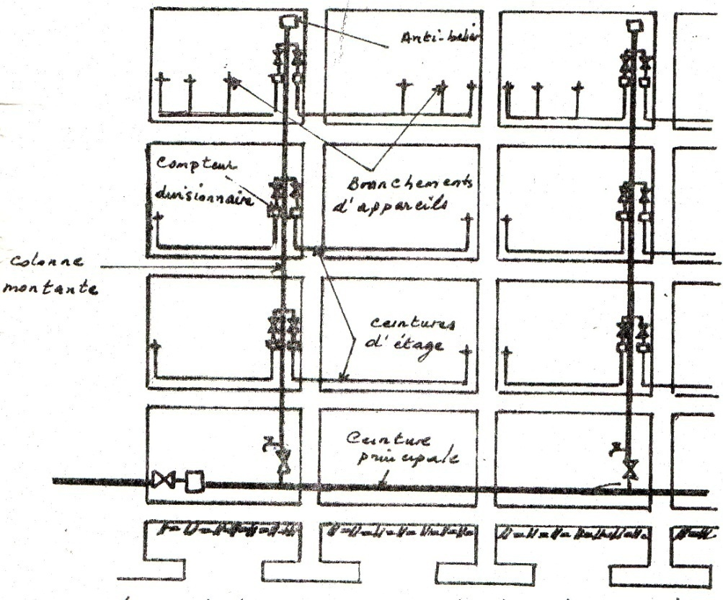
Cas d un immeuble

Slide 40
*Alimentation en eau chaude :
Dans un immeuble d’habitation ou de travail, l’eau chaude est utilisée pour :
-l’hygiène personnelle
-la préparation des repas
-les nettoyages en tous genres
-les lessives et les lavages
Dans un ménage la température de l’eau aux postes de soutirage ne devrait pas dépasser les valeurs suivantes :
-lavabos, salles de bain de 43° a 45°C
-cuisine sans lave-vaisselle de 55° a 58° C
-cuisine avec lave-vaisselle de 50° a 52° C

Slide 41
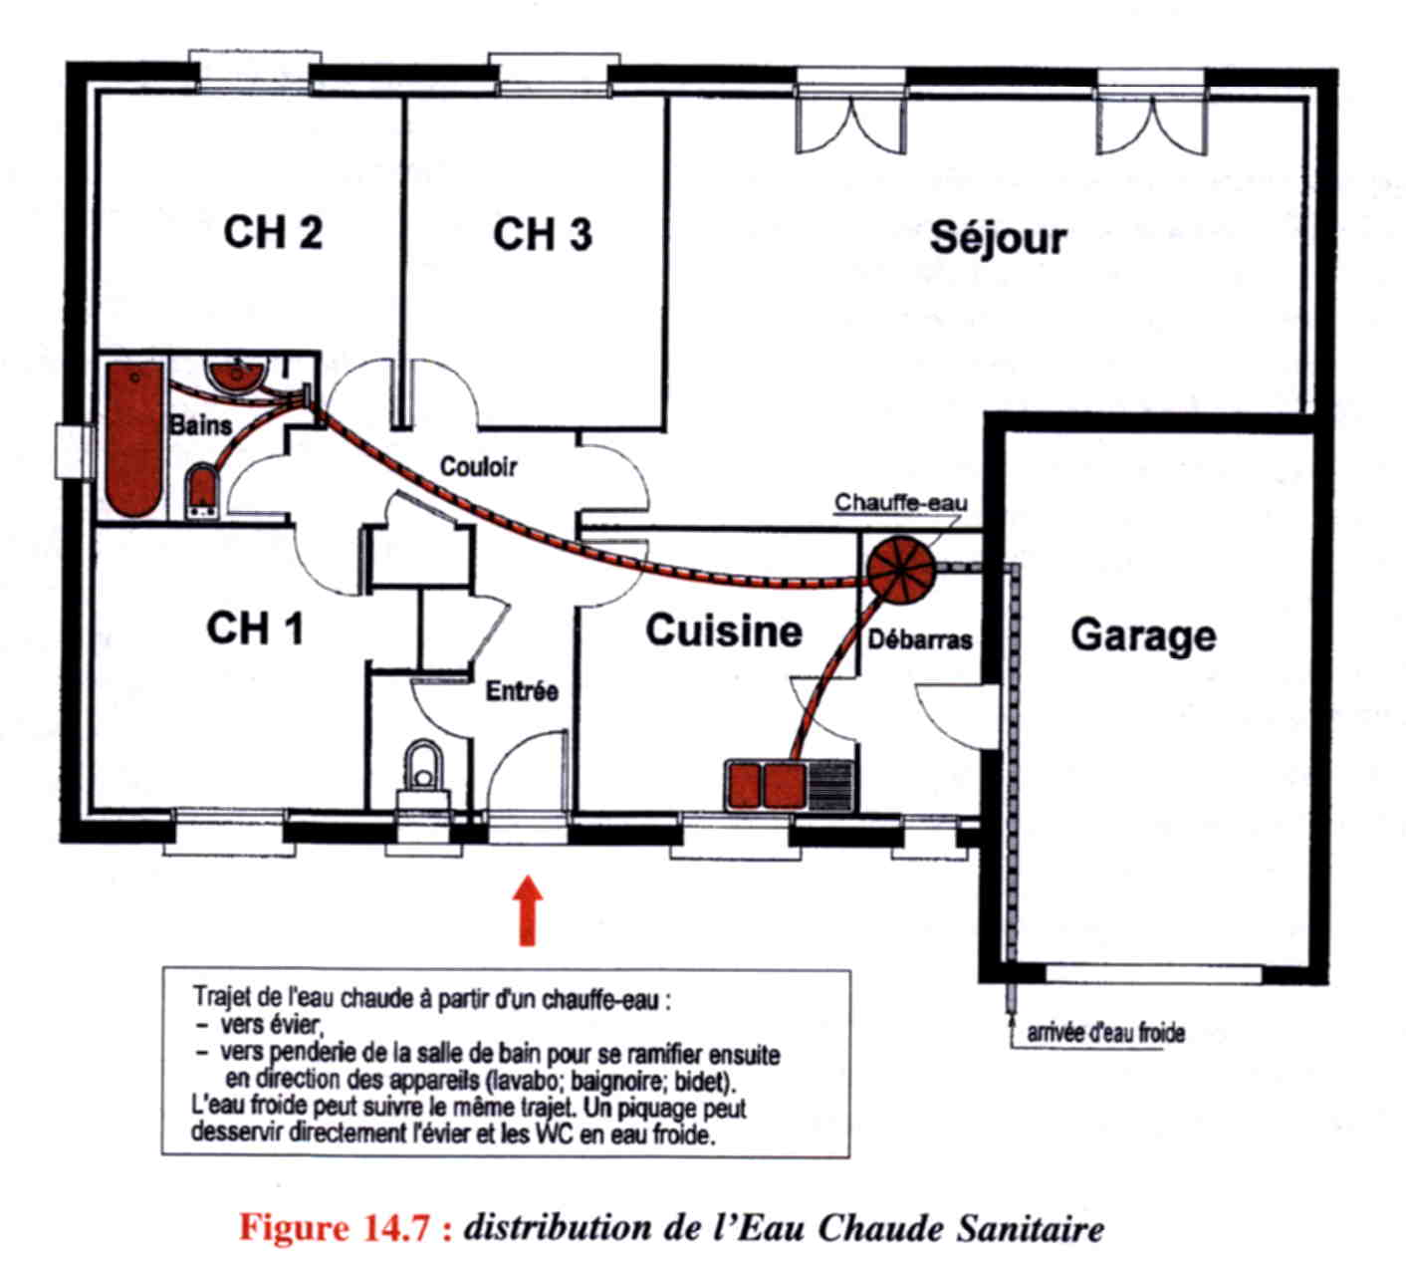

Slide 42
PREPARATION
Il y a différents système de préparation :
Une préparation local : par bouilleur électrique ou chauffe-eau instantané qui convient parfaitement pour des besoins modeste .
Une préparation centrale : utilisée pour l’alimentation d’un ou plusieurs bâtiments.
Une préparation centralisée : avec le transport de l’eau chaude à distance, destinée à l’alimentation des grands ensembles .

Slide 43
Ces préparations centrales peuvent être produites par les moyens suivants :
Chauffage électrique
Chaudière à mazout ou à gaz comme chaudière combinée avec chauffe-eau à accumulation séparé .
Chauffe-eau combinée à circulation à gaz .
Chaudière à bois .
Énergie solaire. Chauffage électrique
Pompes à chaleur .
Chaleur de condensation .

Slide 44
3-Production d’eau chaude
Les besoins modernes conduisent à utiliser l’eau chaude en quantités toujours croissantes, non seulement pour le lavage corporel, mais aussi pour les travaux domestiques: nettoyage, lessive, vaisselle,..etc.
Types d’appareils de Production d’eau chaude
Chauffe-eau
Chauffe -bain
Chaudière de chauffage central
Chauffe-eau solaire

Slide 45
Chauffe-eau:
Dimension 46 x 26 x 19 cm
Puissance 125 watt
Rendement 70%
Mode production: instantanée et n’a lieu qu’au moment du soutirage.
Il n’y a pratiquement aucune perte de chaleur en dehors des périodes de soutirage.
Il est prévu pour alimenter un seul poste d’eau peu exigeant en matière de débit (lavabo, douche, évier…)
Chauffe eau
a Gaz

Slide 46
CHAUFFE-BAIN:
Dimension 69 x 30 x 24 cm
Puissance 200 watt
Rendement 75%
Mode production: identique à celui du chauffe-eau
Le rendement moyen des chauffe- bains est plus élevé que celui des chauffe-eau.
Ils sont prévus pour être raccordés à une cheminée ou à l’air libre.
Il convient pour l’alimentation d’une baignoire, douche.

Slide 47
Chaudière de chauffage central
Le principe de la production est : utilisation d’un foyer commun par souci d’économie.
La production se fait par réchauffage indirect, au moyen d’un ballon réchauffeur.
Le Ballon réchauffeur
Cet appareil est constitué par une double enveloppe
à l’intérieur de laquelle se trouve deux circuits
complètement indépendants:
Circuit primaire de chauffe relié au bouilleur
Circuit secondaire alimentant le réseau de distribution.

Slide 49
Le chauffe-eau solaire

Slide 50
4-Modes de vente de l’eau aux usagers
A forfait: favorise le gaspillage
Ce mode de vente tend à disparaître, pour être remplacé par la vente au compteur.
Le compteur: c’est un appareil enregistreur et totalisateur de débit.
Il existe deux types:

Slide 51
Compteur de volume
Le principe de fonctionnement repose sur l’enregistrement du nombre de remplissage d’une capacité déterminée.
Compteur de vitesse
Le principe de fonctionnement est basé sur le nombre de tours d’une turbine dont la vitesse est proportionnelle à celle du débit.

Slide 52
après l'étude de ces systèmes, il est nécessaire de connaître certaines règles sans lesquelles il serait impossible de réaliser une distribution.

Slide 53
1/Les calculs pour la détermination de la section des tuyaux.
2/ la disposition des canalisations et des appareils de robinetterie
1/Les calculs pour la détermination de la section des tuyaux :
Les calcules se font en trois étapes :
a)le tracé schématique de l’installation(selon le type de distribution choisis)
b)le calcule de débit de base des appareilles.
c)la vérification des conditions de prisions(les pertes de charges linière
et ponctuel« au niveau des coudes.. »).

Slide 54
GAZ

Slide 55
GENERALITES
Les techniques ont évolué et ce combustible est devenu rapidement une forme d’énergie moderne. En effet, le gaz est compétitif au point de vue économique, commode d’emploi et il contribue à diminuer la pollution atmosphérique.
Il répond à de multiples utilisations tant dans le domaine domestique qu’industriel ou commercial.
Dans les domaines domestiques et commerciaux, le gaz sert particulièrement à la cuisson des aliments, a la production d’eau chaude, au chauffage des espaces. . .

Slide 56
Dans le cas d’une installation neuve, l’entrepreneur doit établir sous sa signature:
Un état descriptif de l’installation précisant:
- Nature et catégorie de pression du gaz,
- Appareils pour lesquels l’installation est prévue,
- Nature des tuyauteries, tracé ( parties enterrées, en
élévation apparente, en gaine, en encastrement),
- Emplacements et sections libres des ventilation,
dispositif d’évacuation des produits de combustion,
- Emplacements: dispositifs de coupure, compteurs.

Slide 57
I-classification :
Les gaz actuellement utilisés sont classés de façon suivante : -Le gaz naturel -Le gaz provenant de la distillation du pétrole -Le gaz manufacturé.
II-distribution de gaz:
La plupart des localités comportent une distribution publique de gaz, seuls les écarts et des villages sont alimentés par des réservoirs individuels de gaz de pétrole liquéfiés.GPL
la liaison du bâtiment est assurée par des canalisation enterrée exécutée sous le contrôle de la compagnie chargé de la distribution du gaz, car le gaz est un produit dangereux faisant l’objet de sévères mesures de sécurité.

Slide 58
III-Technique de desserte des habitations
a\ Réseau:
Les réseaux de transport ou de distribution publique sont dans la majorité des cas souterrains.
b\ Branchement:
Le branchement est la canalisation reliant le réseau de distribution à l’immeuble.

Slide 59
DISTRIBUTION DE GAZ:
1-Cas d’une maison individuelle:
a- Bouteilles GPL: Gaz Pétrole Liquéfié
Installation intérieure:
Le poste d’alimentation continue par bouteilles : Le poste comporte deux bouteilles de GPL ou deux groupes de bouteilles reliées par un coupleur inverseur automatique faisant office de première détente. A proximité de chaque appareil d’utilisation, un détendeur déclencheur de sécurité .

Slide 61
La réglementation en vigueur a rendu obligatoire l’installation des récipients de propane à l’extérieur des locaux d’habitation.

Slide 62
b- Citerne GPL
DISTANCES DE SECURITE
Pour des raisons de sécurité, l’installation du Gaz Propane doit respecter un certain nombre de distances minimales d’éloignement.
Par exemple, pour les réservoirs aériens GPL, la réglementation exige: Des distances d’éloignement minimale de 20m.

Slide 63
Ce type de réservoirs est utilisé notamment dans les installations domestiques comportant plusieurs appareils dont la consommation est suffisamment importante pour justifier un tel stockage. Leur utilisation est courante pour l’alimentation des collectivités ainsi que pour les applications industrielles, artisanales et agricoles .

Slide 64
Cas d’un réservoir enterré:
0 : Coupure générale (1er organe de coupure) 1 : Détendeur 2 : Limiteur de pression obligatoire 3 : Joint isolant obligatoire pour deux canalisations de métaux différents 4 : Robinet (2e organe de coupure éventuel) 5 : Détendeur déclencheur de sécurité 6 : Détendeur déclencheur de sécurité

Slide 65
Gaz de ville
1• Coffret Compteur 2• Robinet 3• Joint isolant 4• Régulateur de pression 5• Compteur

Slide 66
Cas d’un immeuble collectif alimenté par citerne de GPL:
1• Coffret extérieur comprenant: - un robinet à fermeture rapide. - un joint isolant .
un déclencheur de débit . 2• Robinet 3• Régulateur
4• Compteur

Slide 67
L’EMPLACEMENT DES COPMTEURS

Slide 68
CONDUITES DE GAZ :
-Les types de conduites d’un réseau d’alimentation en Gaz :
On trouve différentes conduites : -conduite de distribution pour le réseau public . - conduite Générale raccordant plusieurs immeubles - conduite d’immeuble : conduite horizontale alimentant plusieurs colonnes montantes . - conduite de Coursive : alimentant plusieurs branchements situés a un même niveau.

Slide 69
3-Dimensionnement :
Le diamètre intérieur des conduites est déterminé en fonction du débit maximal prévisionnel à satisfaire. Cependant des valeurs maximales sont prévues:
Apres leur pose, les tuyauteries fixes, et alimentées avec une pression au plus égale a 400mbar, doivent subir les essais de résistance mécanique et d’étanchéité effectué soit à l’air, l’azote ou hydrauliquement .

Slide 70
-70mm (calibre 65) si cette pression est au plus égale à 400mbars
-37mm (calibre 32) si cette pression peut dépasser 400mbars La pression maximale effective de distribution à l’intérieur d’un bâtiment d’habitation ne doit pas excéder 4bar.
-108mm (calibre 100), si la pression effective du gaz combustible susceptible d’être atteinte dans les canalisations est au plus égale a 100mbar

Slide 71
-Endroits à éviter :
Aucune conduite ne doit être en contact direct avec les armatures du béton armé, il faut éviter de poser des conduites aux endroits exposés au gel, en aucun cas, une conduite de gaz ne devra traverser une cheminée, une conduite d’évacuation de gaz de combustible ou une cage d’ascenseur, il faudra aussi éviter de passer dans des vides sanitaires inaccessibles solides, des chaufferies ou le gaz n’est pas utilisé et généralement dans tous les locaux techniques;.

Slide 72
SECURITE :
Les gaz liquides sont plus lourds que l’air, il ne faut donc jamais installer ou stocker les bouteilles de gaz liquide dans une cave, a proximité des escaliers donnant accès a la cave ou dans un puits puisqu’il deviendrait difficile de l’évacuer. Les stocks de gaz liquide présentent un potentiel élevé d’énergie, il faut donc toujours les stocker a une distance suffisante d’objets combustibles.

Slide 73
Conclusion générale
Le domaine de plomberie et de sanitaire de bâtiment est très vaste, et a une influence directe sur la conception de bâtiment cela exige la réservation de certains espaces pour mieux gérer l’organisation dans le but d’assurer le maximum de confort des habitants.

